Slide 1

Nhắc lại kiến thức bài cũ: 1. Khái niệm Tốc độ 2. Công thức tính tốc độ:
Tốc độ là đại lượng vật lý đặc trưng cho sự nhanh, chậm của chuyển động.
V: Tốc độ
S: Quãng đường đi đựơc
t: Thời gian đi hết quãng đường
v = $\frac{\text{s}}{\text{t}}$

Slide 2
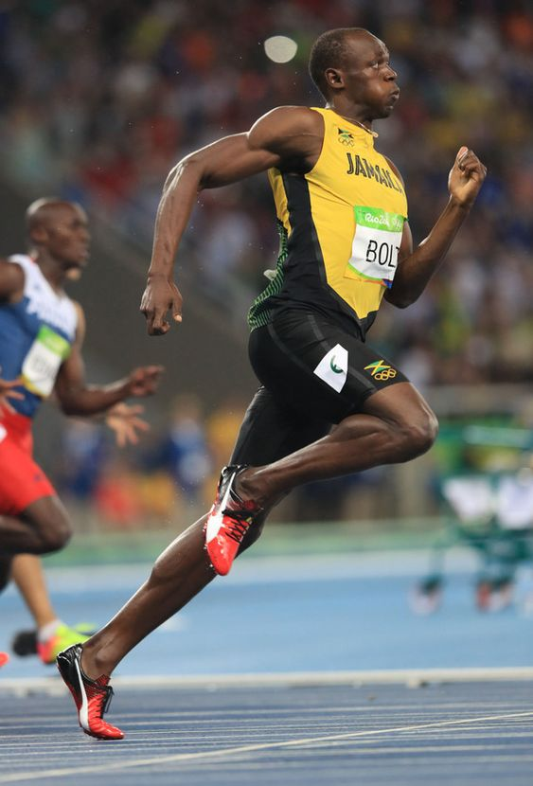
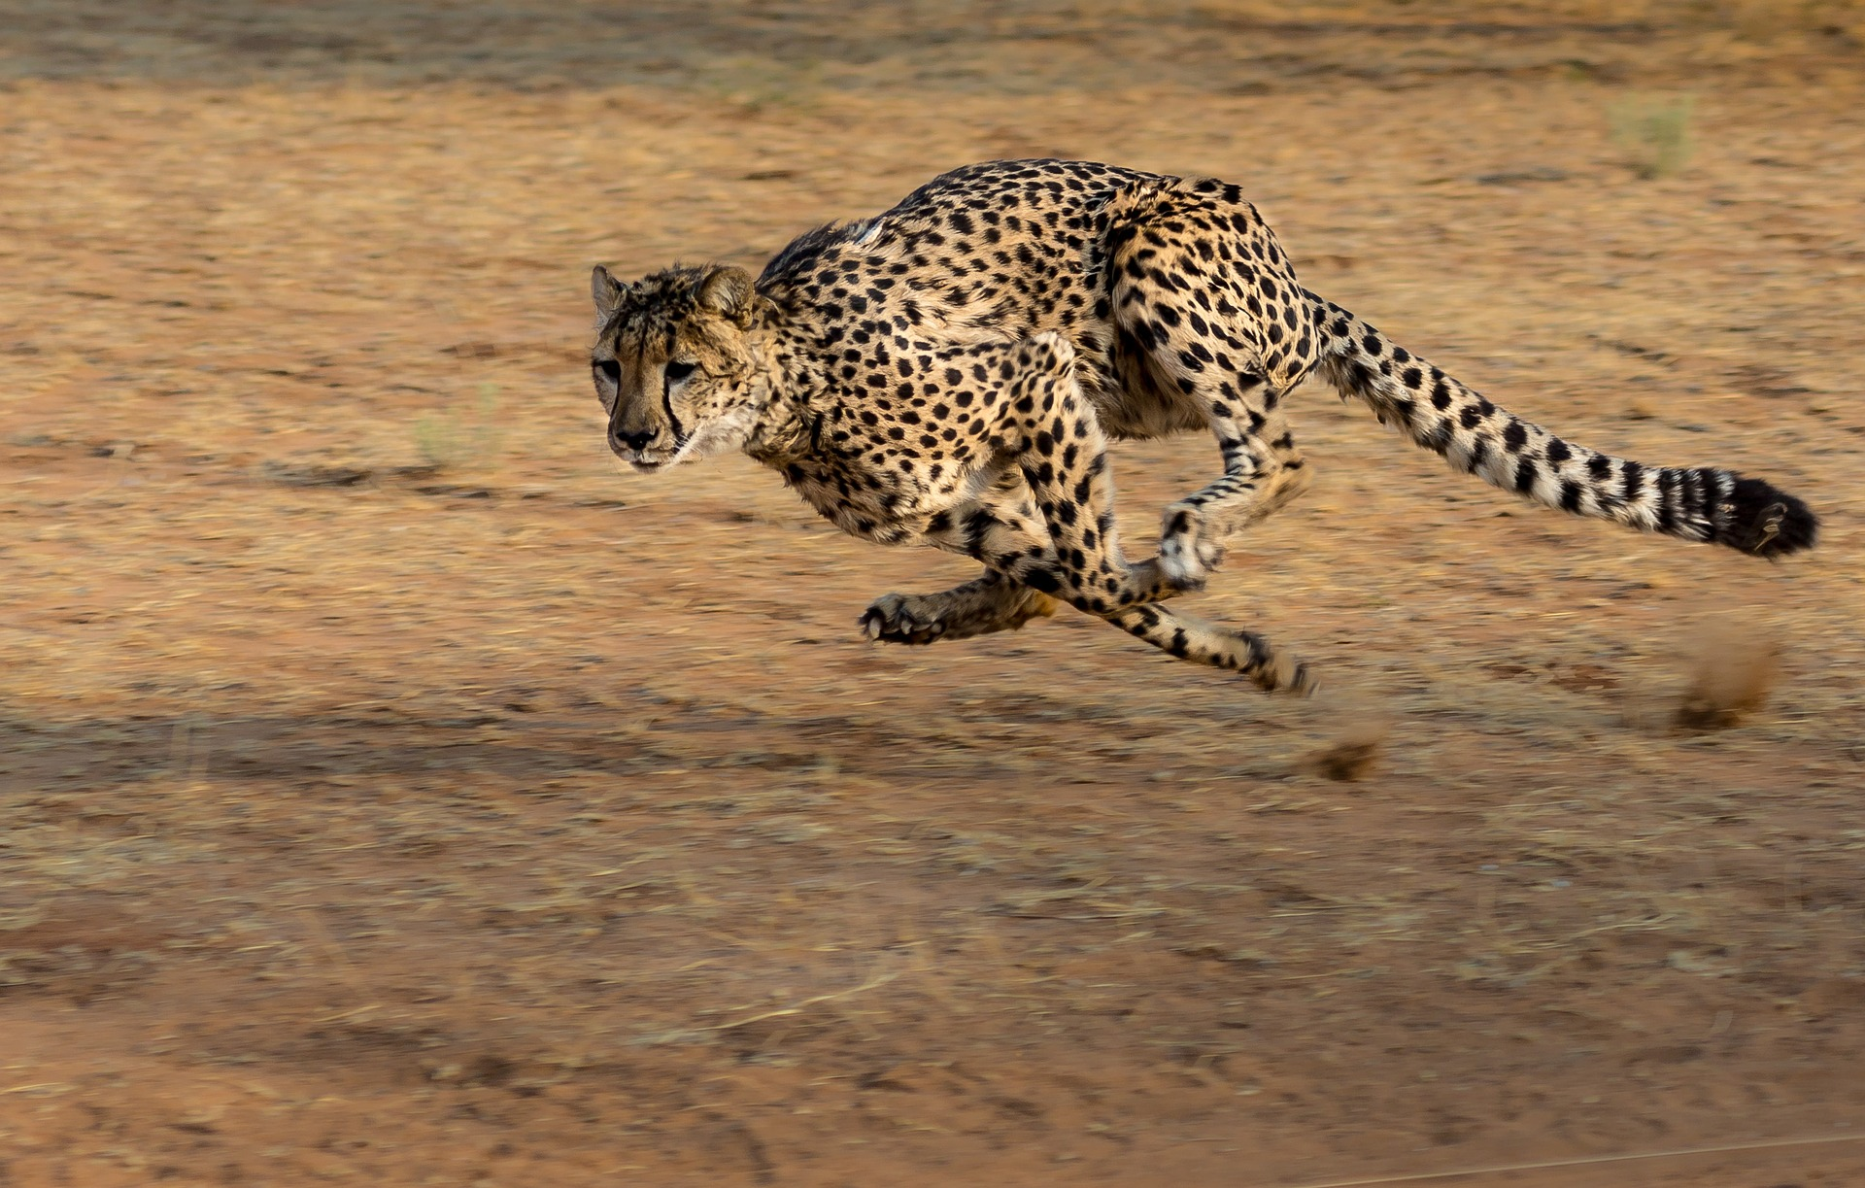
Vận động viên Usain Bolt tốc độ 37,57 km/k
Con báo gepa tốc độ 120km/h
Làm thế nào để đo tốc độ của các chuyển động này???

Slide 3

Tiết 30:BÀI 9: ĐO TỐC ĐỘ

Slide 4
ĐO TỐC ĐỘ
BẤM GIÂY
HIỆN SỐ
BẮN TỐC ĐỘ
Dùng đồng hồ bấm giấy
Dùng đồng hồ đo thời gian hiện số và cổng quang điện
Thiết bị bắn tốc độ

Slide 5

Đo Tốc Độ Dùng Đồng Hồ Bấm Giây

Slide 6

Đo Tốc Độ Dùng Đồng Hồ Bấm Giây
Dựa vào Công thức tính tốc độ, cho biết:
v = $\frac{\text{s}}{\text{t}}$
Muốn tính được tốc độ cần những đại lượng nào, những đại lượng đó được đo bằng dụng cụ nào?
Đo quãng đường: thước
Đo thời gian: đồng hồ

Slide 7


Đo Tốc Độ Dùng Đồng Hồ Bấm Giây
1. Dụng cụ đo
Đồng hồ bấm giây - Đo thời gian chuyển động (t)
Các loại thước – Đo độ dài quãng đường đi được (s)

Slide 8
Đo Tốc Độ Dùng Đồng Hồ Bấm Giây
Có những cách nào để đo tốc độ?
—Someone famous

Slide 9
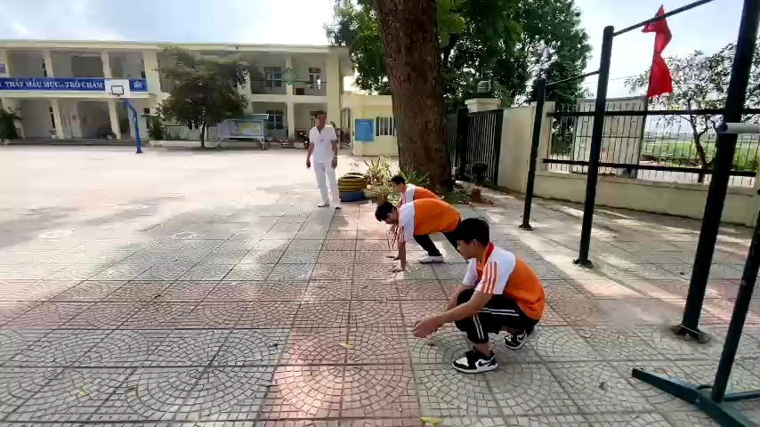
Thầy Ánh đã kiểm tra tốc độ của các bạn học sinh khi chạy quãng đường 60m trong giờ thể dục bằng cách nào?
Cách 1: Chọn s trước, đo t sau

Slide 10



Cách 2: Chọn t trước, đo s sau

Slide 11

Đo Tốc Độ Dùng Đồng Hồ Bấm Giây
2. Cách đo
Cách 1: Chọn s trước, đo t sau
Cách 2: Chọn t trước, đo s sau
Trong phòng thực hành thường chọn cách 1

Slide 12
Đo Tốc Độ Dùng Đồng Hồ Bấm Giây
Để đo tốc độ dùng đồng hồ bấm giây cần thực hiện các bước nào?
—Someone famous

Slide 13



Đo Tốc Độ Dùng Đồng Hồ Bấm Giây
2. Cách đo
Xác định vạch xuất phát và vạch đích → Dùng thước đo s.
Dùng đồng hồ bấm giây đo t từ khi bắt đầu chuyển động từ vạch xuất phát tới khi vượt qua vạch đích
v = $\frac{\text{s}}{\text{t}}$
Tính tốc độ bằng công thức:
Đo 3 lần để lấy giá trị trung bình → Lập bảng → Nhận kết quả

Slide 14




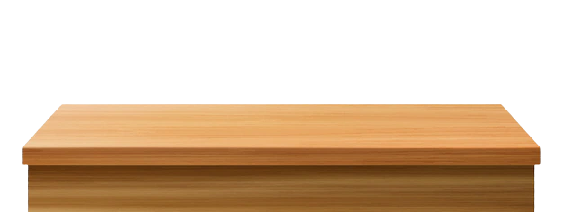
3. Ví dụ
Đo tốc độ của một ô tô đồ chơi chạy trên một mặt phẳng dốc
Dụng cụ
Ô tô đồ chơi – không động cơ
Tấm gỗ phẳng – 80 cm
Thước dài
Phấn
Đồng hồ bấm giây
Vài cuốn sách

Slide 15
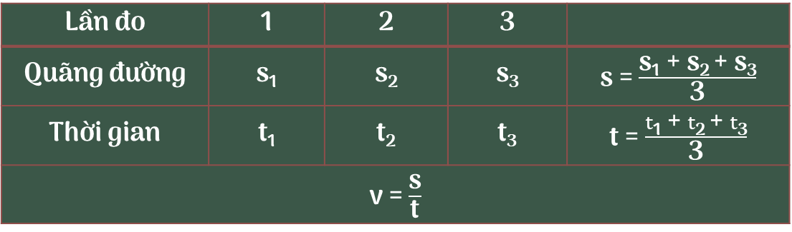
Lần đo | 1 | 2 | 3
Quãng đường | s₁ | s₂ | s₃ | s = $\frac{\text{s}\text{1}\text{ + }\text{s}\text{2} \text{+ }\text{s}\text{3}}{\text{3}}$
Thời gian | t₁ | t₂ | t₃ | t = $\frac{t\text{1}\text{ + }t\text{2} \text{+ }t\text{3}}{\text{3}}$
v = $\frac{\text{s}}{\text{t}}$
Lập bảng kết quả:
Tạo mặt dốc từ tấm gỗ phẳng và những cuốn sách
Vẽ vạch xuất phát
Bấm dừng đồng hồ
Bấm đồng hồ
Giữ ô tô ở vạch xuất phát
Thả ô tô
Vẽ vạch đích cách 50 m

Slide 16
START TIMER
TIME’S UP!
TIME LIMIT:
5 minutes
5
4
1
3
2

Slide 17
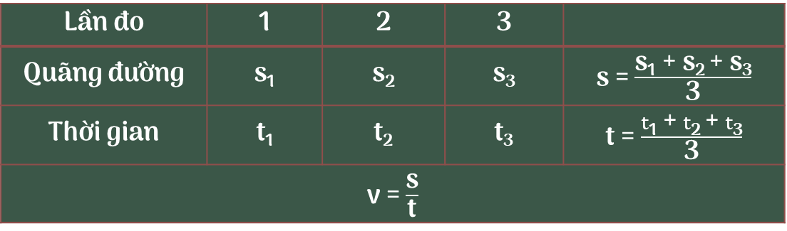
Lần đo | 1 | 2 | 3
Quãng đường | s₁ | s₂ | s₃ | s = $\frac{\text{s}\text{1}\text{ + }\text{s}\text{2} \text{+ }\text{s}\text{3}}{\text{3}}$
Thời gian | t₁ | t₂ | t₃ | t = $\frac{t\text{1}\text{ + }t\text{2} \text{+ }t\text{3}}{\text{3}}$
v = $\frac{\text{s}}{\text{t}}$
Tại sao phải cần tiến hành đo 3 lần?
Nhận xét: Mỗi lần đo đều có sai số, nên cần đo ít nhất 3 lần lấy giá trị trung bình để giảm sai số trong phép đo.

Slide 18
Đo Tốc Độ Dùng Đồng Hồ Bấm Giây
Người ta tiến hành đo tốc độ chạy cự li ngắn 100m của vận động viên Usain bolt bằng cách nào. Cách tiến hành này có gì giống và khác với cách đo tốc độ trên
Vận động viên Usain Bolt tốc độ 37,57 km/k
—Someone famous

Slide 19
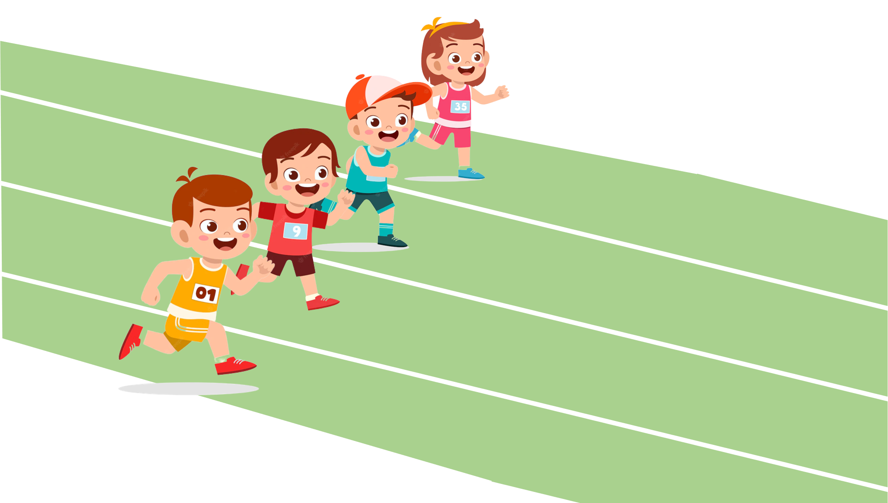
Cách tiến hành đo tốc độ chạy cự li ngắn 100m của vận động viên Usain bolt như sau:
Bước 1: Lập bảng ghi ( quãng đường, thời gian)
Bước 2: Đo độ dài của quãng đường để xác định vạch xuất phát và vạch đích (cách nhau 60m)
Bước 3: Đo thời gian chạy ghi kết quả vào bảng

Slide 20
Khi kiểm tra chạy thì chỉ cần đánh giá yếu tố thời gian
( thời gian chạy càng ngắn thì người chạy càng nhanh) chứ không tính cụ thể tốc độ chuyển động, đồng thời không thể thực hiện phép đo nhiều lần vì sau mỗi lần chạy sức lực của con người sẽ giảm làm kết quả sai lệch

Slide 21
Tổng kết
Cách đo tốc độ bằng đồng hồ bấm giây

Slide 22
Thanks!

